Slide 1
Věrnost za věrnost? –
Československo-jugoslávské vztahy v kontextu mezinárodních vztahů ve střední a jihovýchodní Evropě mezi dvěma světovými válkami
Mgr. Jana Škerlová, Ph. D.
Historický ústav Akademie věd ČR, v. v. i.,
pobočka Brno

Slide 2
Organizační informace
Po 12:30–14:05, M 24 – Joštova 13
26. 9. – 12. 12. – 12 přednášek
Max. 3 absence
Ukončení: ústní kolokvium – v průběhu ledna
hrabcova@brno.avcr.cz

Slide 3
Literatura
Žáček, Václav a kol.: Češi a Jihoslované v minulosti. Praha 1975.
Hladký, Ladislav a kolektiv: Vztahy Čechů s národy a zeměmi jihovýchodní Evropy. Praha 2010.
Hladký, Ladislav – Škerlová, Jana – Cibulka, Pavel (eds.): Korespondence T. G. Masaryk – Slované: Jižní Slované. Praha 2015.
Doubek, Vratislav – Hladký, Ladislav – Vlček, Radomír a kolektiv: T. G. Masaryk a Slované. Praha 2013.
Sládek, Zdeněk: Malá dohoda 1918–1938. Její hospodářské, politické a vojenské komponenty. Praha 2000.
Šesták, Miroslav a kol.: Dějiny jihoslovanských zemí. Praha 1998.
Sládek, Zdeněk: Československo a Jugoslávie v letech 1918–1925. Slovanské historické studie 19, 1993, s. 104–123.
Hradečný, Pavel: Politické vztahy Československa a Jugoslávie v letech 1925–1928 v zahraničním a vnitřním kontextu. Praha 1988.
Škerlová, Jana:Věrnost za věrnost? Československo-jugoslávské vztahy v letech 1929–1934. V tisku. (Dizertační práce dostupná v IS.)
Balaban, Milan: Yugoslav-Czechoslovak Economic Relations between 1918 and 1938 year. Dizertační práce. FF MU 2016.
Hrozienčík, Jozef (ed.): Československo a Juhoslávia. Z dejín československo-jughoslovanských vzťahov. Bratislava 1968.

Slide 4
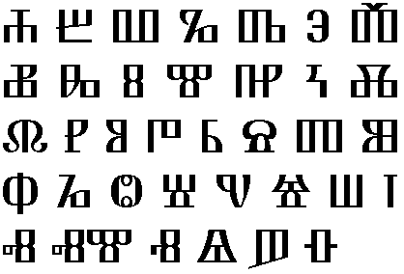
Budování základů pozdějšího spojenectví
Dlouhá tradice vzájemných styků mezi Čechy, Slováky a Jihoslovany
kontakty už od středověku:
žáci Konstantina a Metoděje – Kvarner, Ohrid, Bulharsko
1094 – 1. biskupem v Záhřebu Čech Duch
Karel IV. – Emauzy, dopis Štěpánu Dušanovi
bitevní pole – 1420 – Srbové součástí Zikmundova vojska proti husitům, bratříci ve službách Jana Hunyadyho proti Turkům, podíl Čechů na obraně Bělehradu v letech 1492 a 1521
Kostnický koncil – dubrovnický dominikán Ivan Stojković

Slide 5
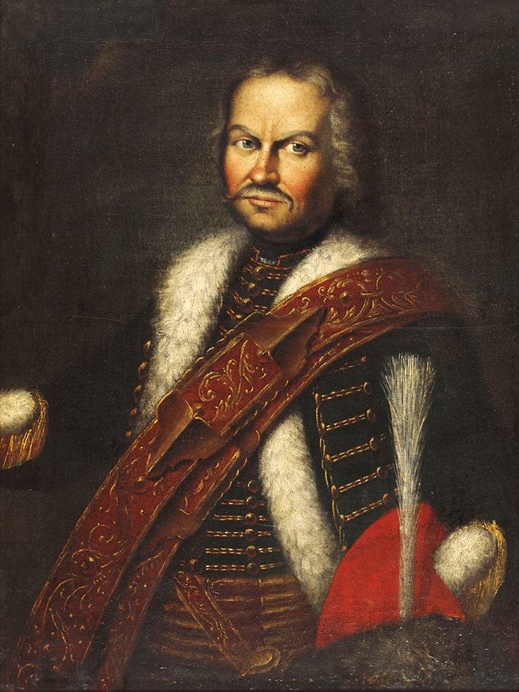
od poč. 16. stol. Habsburská monarchie – společný stát s Chorvaty, Slovinci a částí Srbů žijících v chorvatských zemích
Chorvatský hrdina Nikola Zrinski měl za manželku Evu z Rožmberka
V průběhu 16. a 17. století – chorvatská kolonizace jižní Moravy a jižního Slovenska
Teorie o společném původu a zájmech Čechů a Chorvatů
Za třicetiletí války – panduři – Franjo Trenck – †1749 na Špilberku
Od konce 18. století – usazování Čechů v chorvatských zemích (Daruvar a okolí)
zbytek Srbů součástí Osmanské říše – Bělehradský pašalík
Srbské knížectví – vytvořeno počátkem 19. století – méně intenzivní styky s Čechy a Slováky než Srbové z Habsburské monarchie

Slide 6
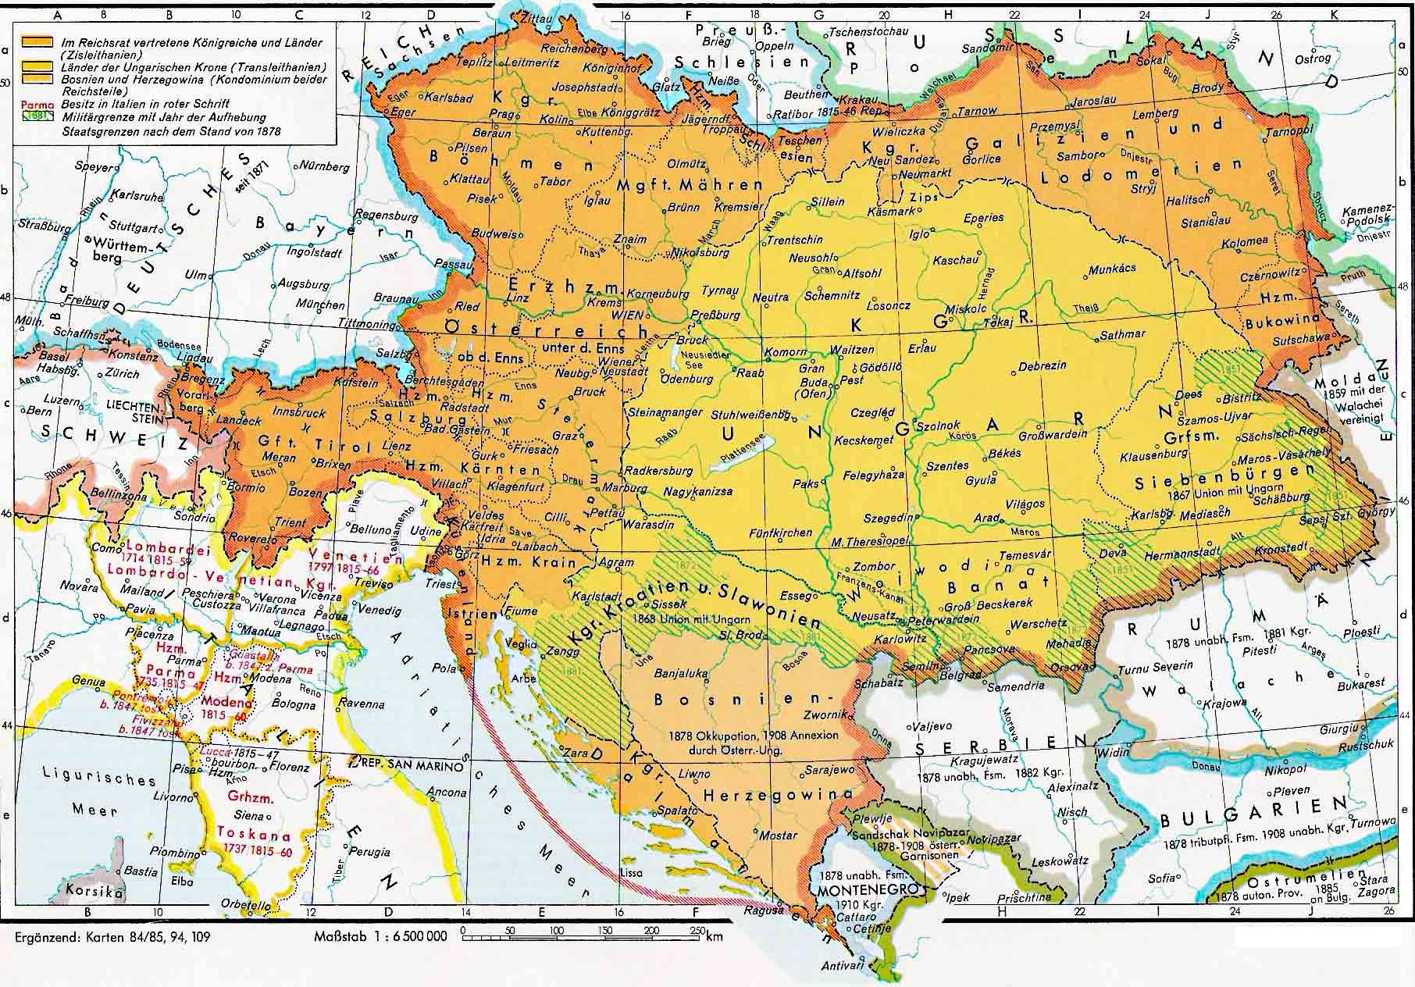
Rakousko-Uhersko a jeho sousedi

Slide 7
Češi a Jihoslované v první polovině 19. století
V 1. polovině 19. století – zejména jazykovědci – vliv na kodifikaci spisovných jihoslovanských jazyků
Josef Dobrovský - ovlivnil zejména Slovince, ale také Chorvaty
Pavel Josef Šafařík – působil v Novém Sadu
Ján Kollár – Slávy dcera – koncepce jednoho slovanského národa o čtyřech kmenech
1842 – založena Matice illyrská (1843 M. chorvatská) – mezi zakládajími členy např. František Palacký, Josef Jungmann aj.
Vuk Stefanović Karadžić – 1817 v Praze vyšla antologie Prostonárodní srbská múza do Čech převedená (vydal Václav Hanka) – inspirovala Čelakovského, Erbena, Němcovou ad.
1848 – Slovanský sjezd v Praze – účast Srbů, Chorvatů i Slovinců
Po potlačení povstání mnozí revolucionáři uprchli do Chorvatska a Srbska (Frič, Zach)
František Alexandr Zach – podílel se vybudování srbské armády ve 2. polovině 19. století a na budování srbského vojenského školství

Slide 8
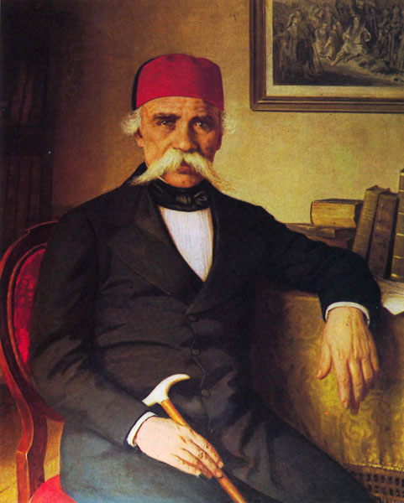
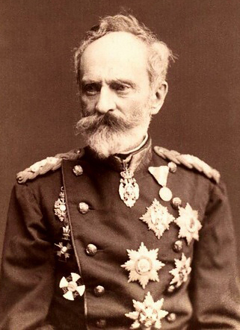
Vuk Stefanović Karadžić
František Alexandr Zach

Slide 9
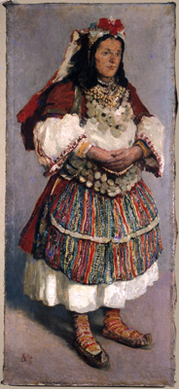
Vzájemné vztahy ve 2. polovině 19. století
Kontakty na půdě říšského sněmu
překlady – Ivo Vojnović, August Šenoa, Adolf Černý, Jan Hudec aj.
Okouzlení jihoslovanskou lidovou poezií a kulturou – Josef Holeček, Ludvík Kuba (Slovanstvo ve svých zpěvech), obrazy (Žena z Planjan →),
Prokop Chocholoušek, Jaroslav Čermák – Černá Hora

Slide 10
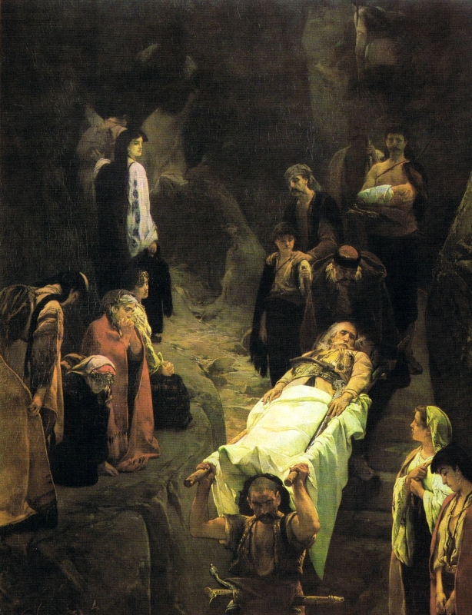
Jaroslav Čermák – Raněný Černohorec (1873)

Slide 11
Velká východní krize
V českých zemích organizovány dobročinné sbírky a politická shromáždění na podporu Jihoslovanů
Čeští dobrovolníci – několik desítek
Zpravodajství – Josef Holeček (Národní listy), Bohumil Havlasa
František Alexandr Zach velitelem jedné z front jako generál srbské armády
1878 – okupace Bosny a Hercegoviny za účasti českých vojáků, poté příchod řady českých úředníků, učitelů, kulturních pracovníků a dalších do Bosny
1885 – Bulharsko-srbská válka – sympatie Čechů na straně napadených Bulharů

Slide 12
Vztahy na konci 19. století
Černá Hora – publicista a politik Jan Vaclík – sekretář knížat Danila a Nikoly, zasloužil se o uznání ČH
Sokol – nejstarší ve Slovinsku, poté i v Chorvatsku a Srbsku
Účast jihoslovanských Sokolů na sletu v Praze 1912 (1300 Sokolů ze Srbska)
České Besedy
80. léta 19. století – nová vlna české kolonizace chorvatského venkova
Koncem 19. století vznikla česká krajanská kolonie i v Bělehradě – hudebníci, inženýři atd. (Janko Šafárik, Josef Meissner, bratři Šístkové)
Podíl Čechů na budování chorvatských turistických středisek a jejich popularizaci – Baška na Krku, Crikvenica ad.
90. léta – spolupráce mladočechů a chorvatských obzorašů v říšské radě

Slide 13
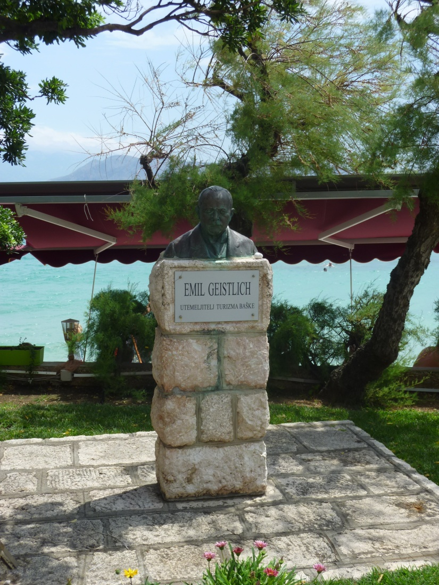
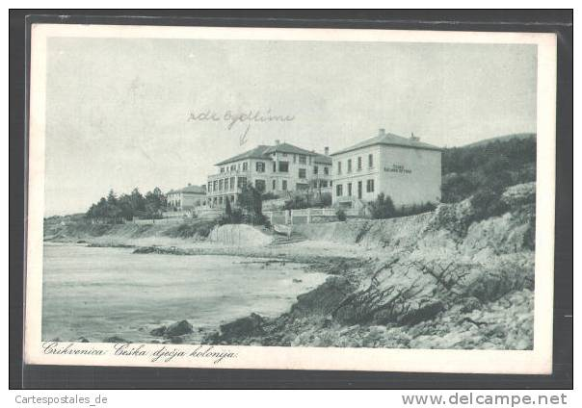
Pomník českého lékaře Emila Geistlicha v Bašce na Krku
Crikvenica – ozdravovna zvaná Dětská kolonie, založená Marií Steyskalovou

Slide 14
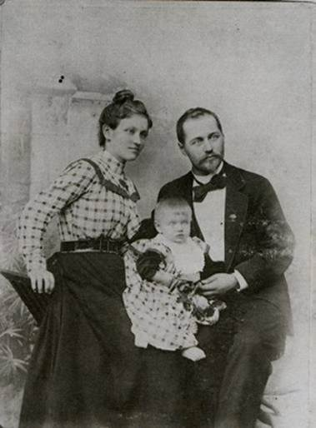
Koncem 19. století – řada jihoslovanských studentů v Praze – zejména Chorvati a Slovinci
Srbové z Království méně
1895 – příchod Chorvatů po nepokojích na Záhřebské univerzitě
Stjepan Radić (viz foto)
Ivan Žmavc, Jovan Banjanin
Kosta Majkić, Ivan Šajković
1896–1898 – časopis Novo doba (Hrvatska misao)
Politické kontakty s Jihoslovany udržovali Václav Klofáč a Karel Kramář
1908 – novoslovanský sjezd v Praze – účast Jihoslovanů (Ivan Hribar, Ante Tresić-Pavišić, Kosta Kumanudi)
1908 – anexe BaH – mladočeši hlasovali pro, realisti se zdrželi, soc-dem. a nár. soc. proti
Česká veřejnost proti anexi

Slide 15
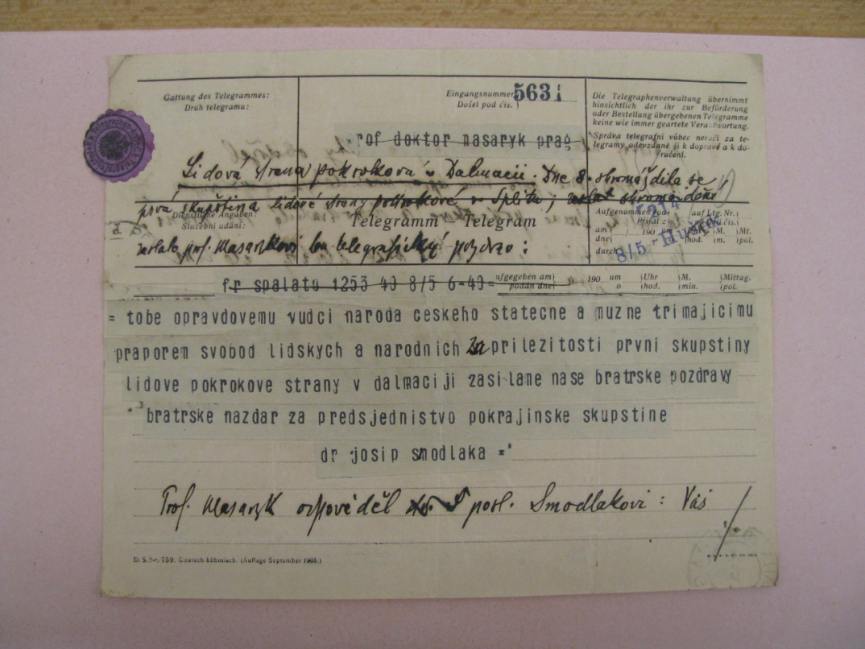
TGM a Jihoslované
Tomáš Garrigue Masaryk zásadním způsobem ovlivnil mladou jihoslovanskou generaci
1892 – první cesta T. G. Masaryka do Bosny – v delegacích upozornil na zaostalost této země a žalostný stav tamního obyvatelstva
Masaryk propagoval myšlenku jednotného jihoslovanského národa, umírněný slavismus (byl skeptický vůči Rusku), nedogmatické náboženství, socializaci kultury, politiky i vzdělávání (spolupráci všech společenských vrstev)
v Záhřebu literární časopis Nova nada – Vladimir Jelovšek – „masarykovci“
„Naprednjaci“ – kulturní povznesení lidových vrstev
v Dalmácii Lidová pokroková strana – Josip Smodlaka

Slide 16
1904 – v Bánském Chorvatsku Chorvatská pokroková strana (Vladimir Jelovšek, Petar Skok, Ivan Lorković, Većeslav Wilder) – týdeník Pokret
1905 – Chorvatsko-srbská koalice (Frano Supilo, Svetozar Pribićević)
1901 – Kaj hoćemo? – manifest slovinské omladiny
1902 – časopis Naši zapiski – sociálnědemokratický, spolupráce s masarykovci
1904 – národně-radikální hnutí– „drobná práce“ – osvěta, boj proti alkoholismu, menšinové otázky, boj za vznik slovinské univerzity
proti Masarykovým idejím slovinští klerikálové
Slovinští liberálové(Ivan Hribar, Ivan Tavčar) pro spolupráci s Čechy

Slide 17
počátek 20.století – druhá vlna Jihoslovanů v Praze (Vladimir Jelovšek, Milan Prelog, Većeslav Vilder, Zofka Kvedrova, Albert Kramer aj.)
Po studentské stávce v Záhřebu v roce 1908 nová vlna chorvatských studentů do Prahy
1908 – Masarykova kritika způsobu anexe Bosny a Hercegoviny Rakouskem-Uherskem
1910 – příchod dvou skupin studentů – „realisti“ (Frano Cvjetiša ad.) a radikálové – požadavek nezávislého jihoslovanského státu – Masaryk proti
Masaryk požadoval rozvoj malých slovanských národů v rámci R-U, které by ale respektovalo jejich jazyková a národnostní práva a postupně by se přetvořilo na federaci
Kontakty udržoval i s významným jazykovědcem žijícím ve Vídni Vatroslavem Jagićem

Slide 18
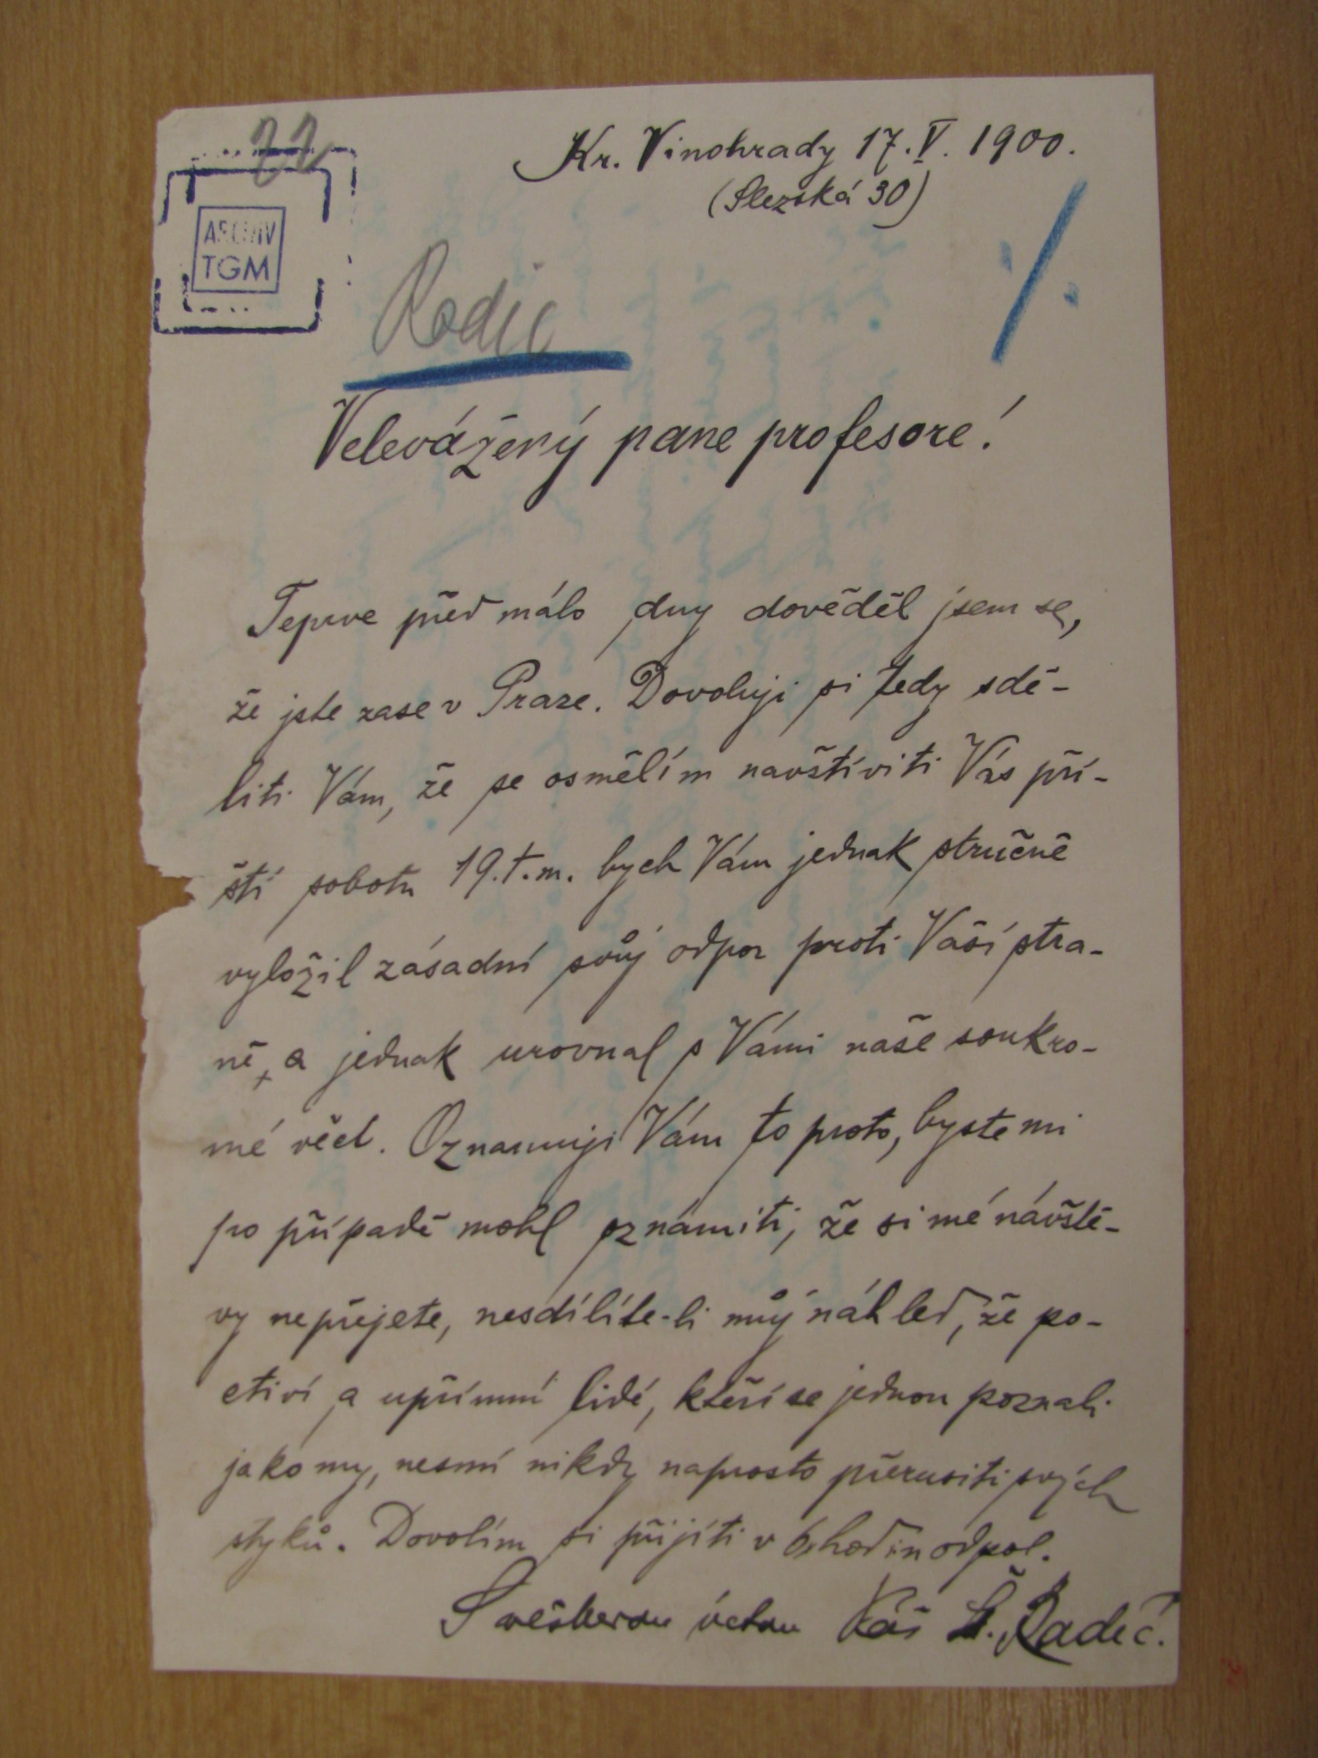
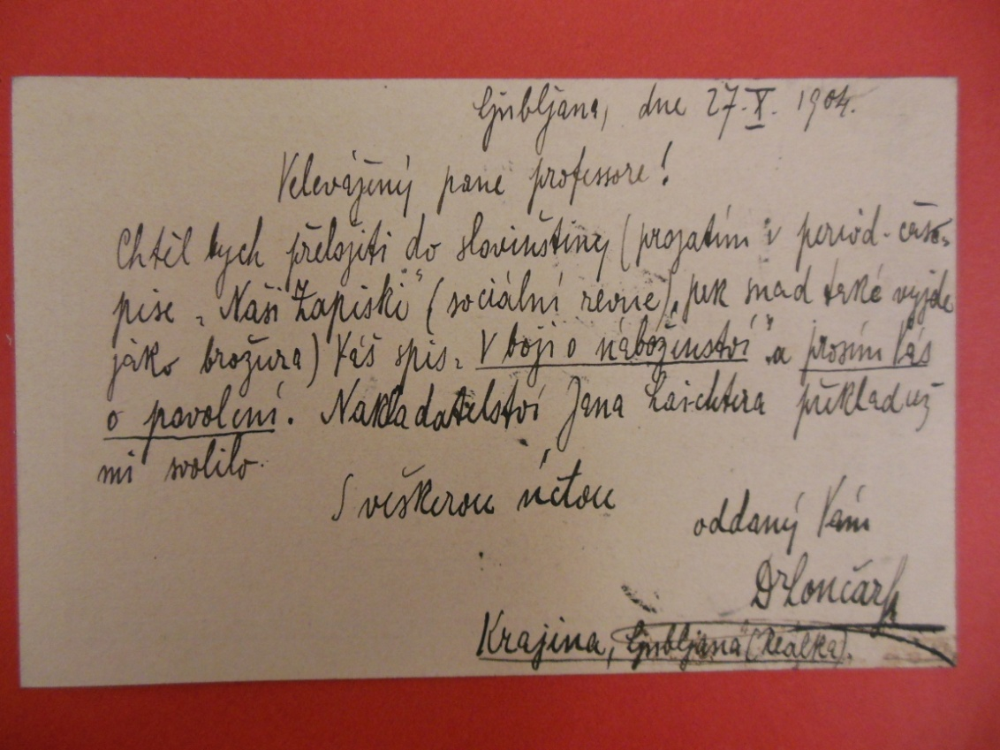

Slide 19
1909–1910 – tzv. velezrádné procesy
53 jihoslovanských politických aktivistů (členů srbsko-chorvatské koalice v Chorvatském saboru) v čele s Valerijanem a Adamem Pribićevićovými bilo obviněno z velezrady a spolupráce se Srbským královstvím, iredentismu a přijetí peněz za své aktivity od vlády Kraljevine Srbije
Březen 1909 – Záhřebský proces – hrozily jim tresty smrti, odsouzeni k dlou
Třetina obžalovaných byli bývalí studenti TGM – jejich kolega Milan Marjanović přišel do Prahy prosit Masaryka o pomoc
Masaryk se v procesech angažoval hlavně z etických
Cestoval do Záhřebu i do Bělehradu
v Bělehradě kontakt se srbskými politiky – Milovan Milovanović i Nikola Pašić z Národní radikální strany, Božidar Marković ze Samostatné radikální strany, Miroslav Spalajković

Slide 20
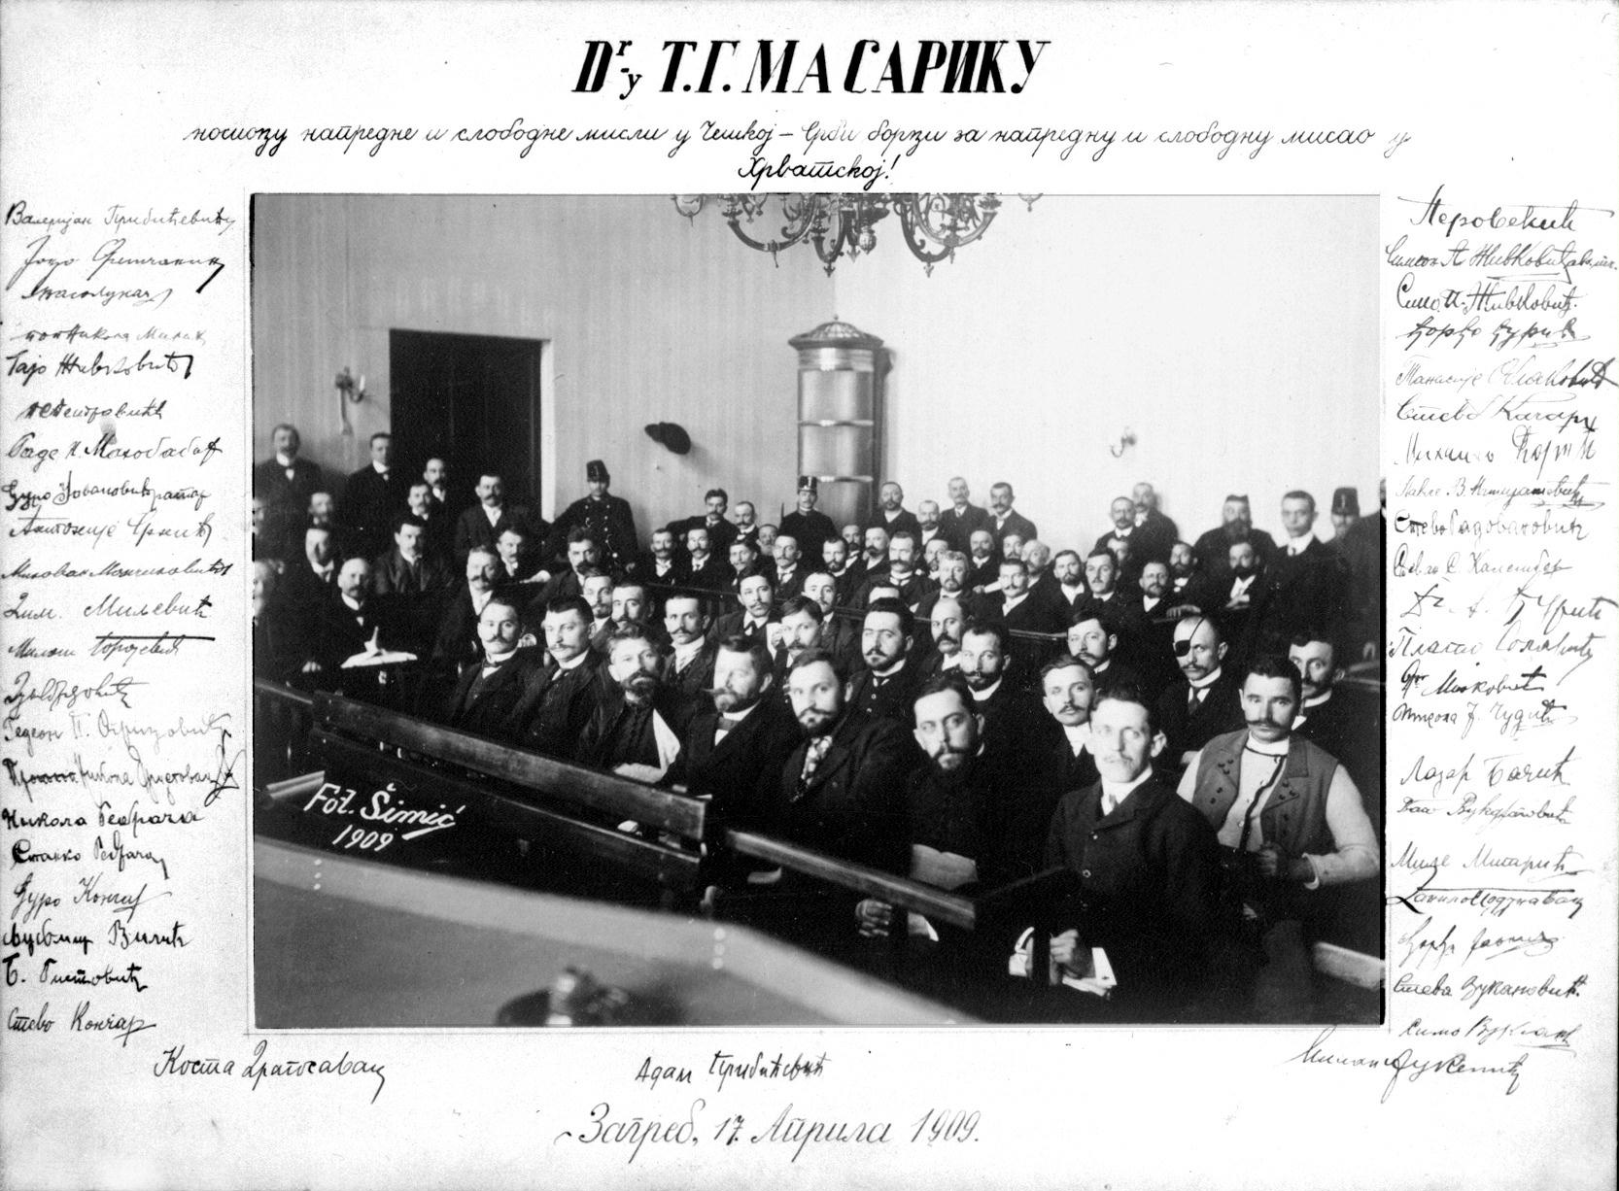
Proces v Záhřebu 1909

Slide 21
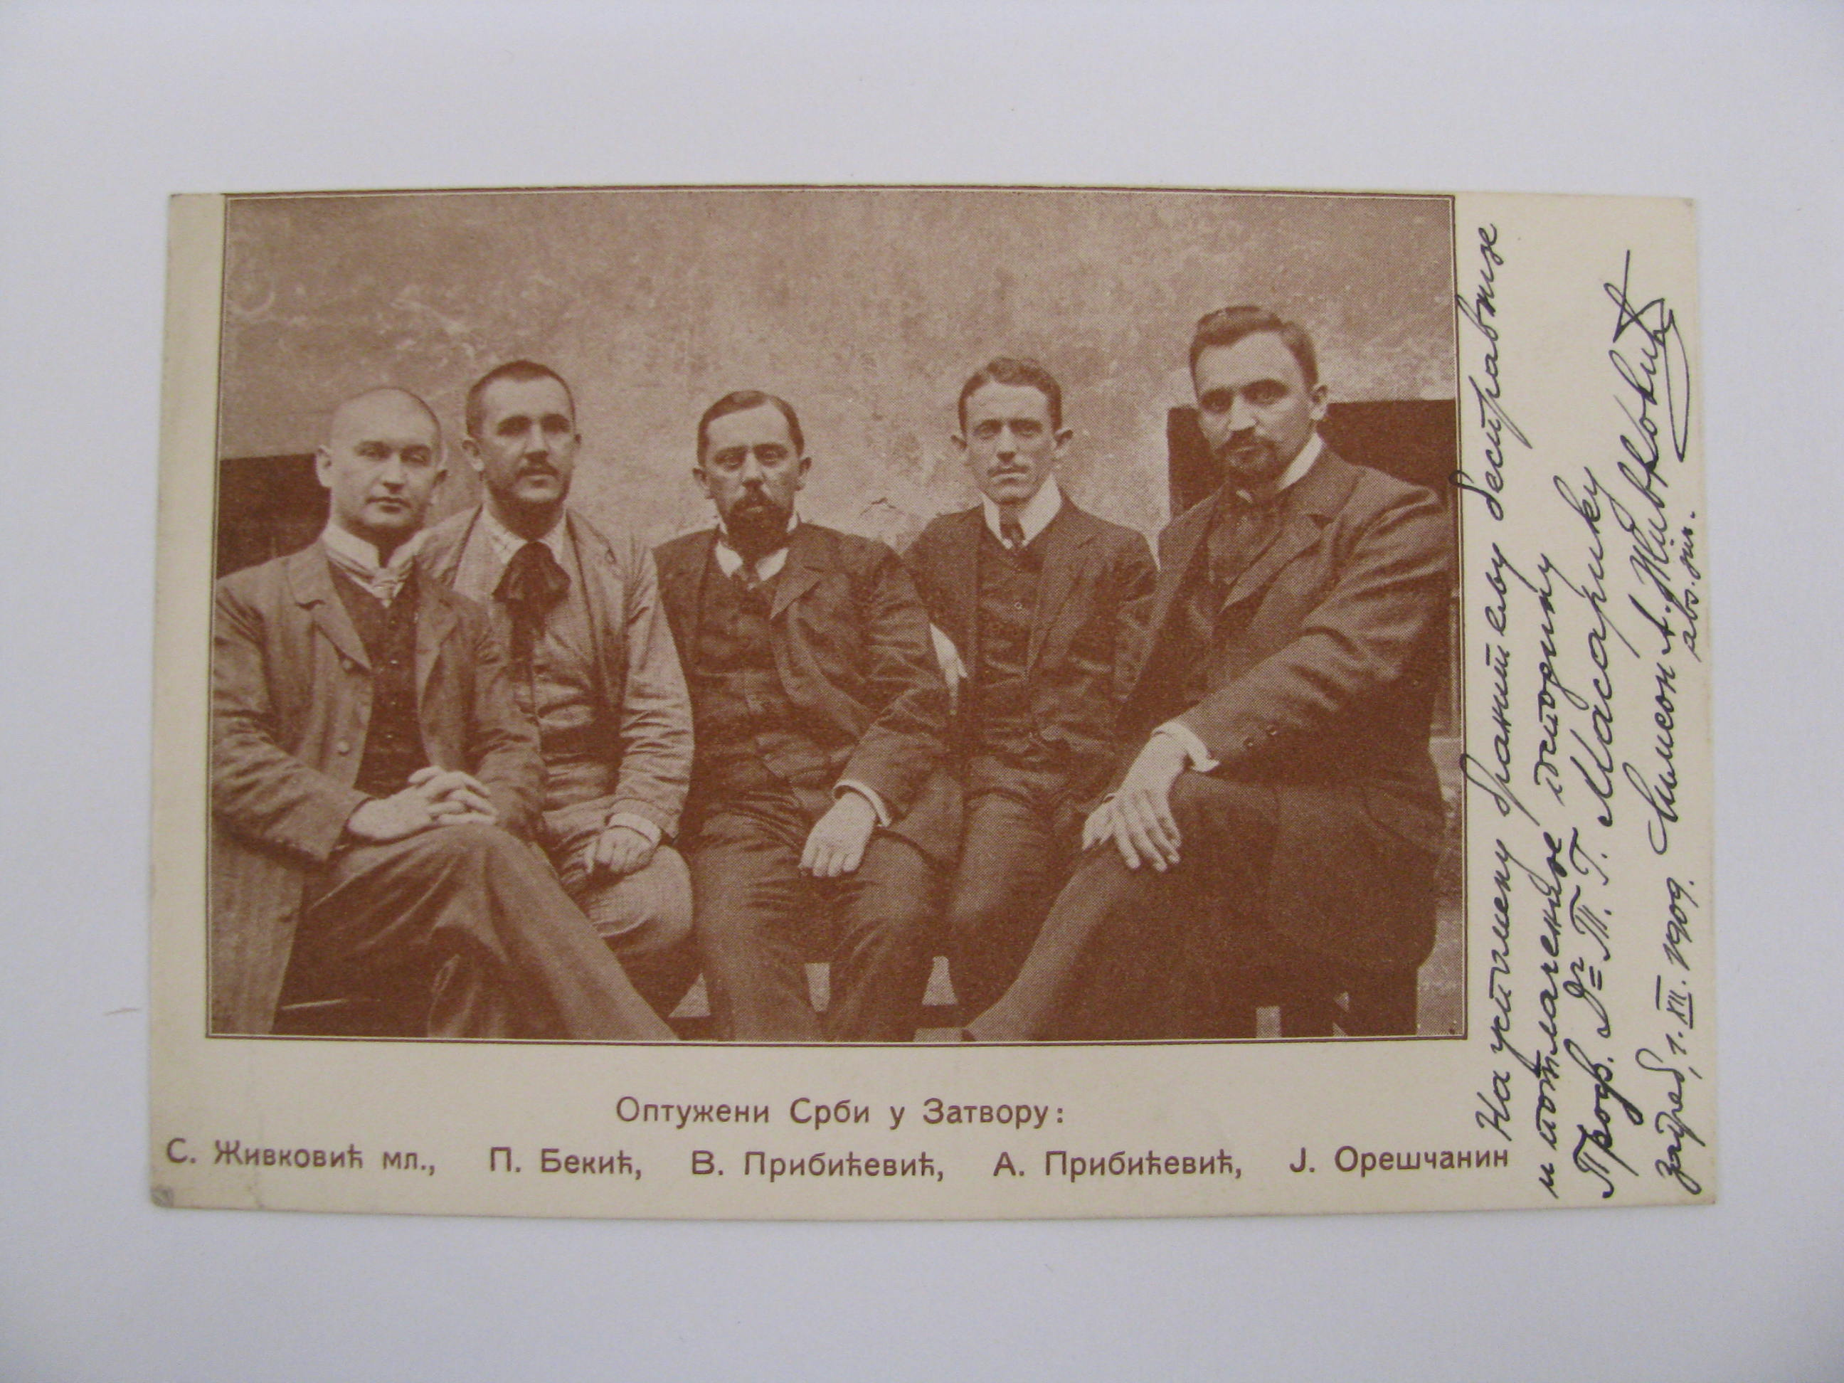
Obžalovaní Srbové ve vězení. Pohlednice zaslaná Masarykovi 1. prosince 1909.

Slide 22
Masaryk přesvědčen, že obžaloba je vykonstruovaná a důkazy padělané
Svědci nedůvěryhosní, což Masaryk prokázal – např. Đorđe Nastić – známý z tzv. „bombaške afere“ na Cetinji (1908.) – policejní provokatér
Masaryk je obvinil černohorského vladaře Nikolu , že předal tzv. revoluční státu chorvatsko-srbské koalice rakousko-uherským úřadům – polemika v tisku (Národní listy + Glas Crnogoraca X Čas – bránil Masaryka), ale nepřinesl důkazy, opíral se pouze o svědectví pochybných existencí (teroristi)
Tato obvinění však posilovala napětí mezi Srbskem a Černou Horou, což vyhovovalo Rakousku-Uhersku
Září 1909 – TGM navštívil Černou Horu, chtěl mluvit s knížetem Nikolou, ale ten jej odmítl přijmout
1910 – tzv. Friedjungův proces ve Vídni – bývalí obvinění obžalovali rakouského historika Heinricha Friedjunga pro pomluvu
1910 – chorvatsko-srbská koalice uzavřela dohodu s novým chorvatským bánem Khuenem Hedervárym
Všihcni obvinění byli nakonec omilostněni

Slide 23
1910. – tzv. Vasićův proces (padělatel dokumentů) v Bělehradě
Masaryk se snažil dokázat, že padělané dokumenty byly vyrobeny na rakousko-uherském vyslanectví v Bělehradě pod vedením vyslance Forgáche (ve skutečnosti ty dokumenty vyrobil Vladimir Vasić, ale kdo vymyslel jejich obsah se neví – možná agenti okolo bána Raucha, možná dokonce ruští agenti)
1910 – Masarykova vystoupení v delegacích – spory s ministrem zahraničních věcí Aerenthalem – obvinil ho, že na Balkáně provozoval dobrodružnou zahraniční politiku a že kvůli ospravedlnění anexe Bosny a Hercegoviny využil křivé důkazy

Slide 24
během balkánských válek snahy o zprostředkování jednání mezi R-U a Srbskem – 1912 – setkání s Nikolou Pašićem v Bělehradě
Poté Masaryk ve Vídni hraběti Berchtoldovi tlumočil Pašićovu zprávu, že Srbsko chce R-U dát obchodní koncese zatímco R-U má dát Srbsku jeden jadranský přístav, který by Srbsko mohlo užívat pro svůj dovoz a vývoz zboží, ne pro účely válečného námořnictva, Berchtold to odmítl
V ČZ humanitární sbírky
Přednášky a manifestace na podporu Jihoslovanů – často měly protirakouský charakter
Novinové zpravodajství – např. Emanuel Škatula pro Právo lidu

